Slide 1

Правова ВІДПОВІДАЛЬНІСТЬ НЕПОВНОЛІТНІХ.
Правопорушення та відповідальність за них
Твоє право не повинно порушувати права іншої людини

Slide 2
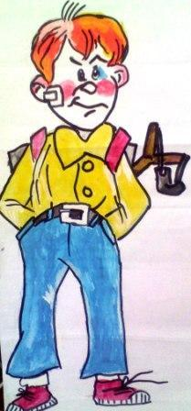
Пригадайте випадки, коли ви порушили правила поведінки вдома, у школі або інших громадських місцях.
Проаналізуйте:
Що конкретно сталося?
Що ви відчували, порушуючи правила?
Які наслідки мали ці порушення?
Як ви діятимете наступного разу у подібних ситуаціях?

Slide 3

А чи задумувались Ви, що більшість життя людини підпорядковується певним правилам?
Вправа. Аругментуй!
На кожен аспект життя людини навести приклад правил, яким він підпорядковується.
Наприклад,
Ранкова гігієна – станадарти якості води;
Перехід вулиці – Правила дорожнього руху;
Проїзд в громадському транспорті - …
Привітання з вчителем - ….
Покупка якісного продукту в магазині – …
Перерва між уроками – ….
Робота за комп’ютером – ….

Slide 4
Правила та закони
Правила – це норми суспільного життя, що визначають дії людей, організацій, колективів у певних життєвих ситуаціях.
Ці правила можуть бути офіційними – Правила поведінки у громадських місцях; Правила проїзду у транспорті, правила етикету тощо.
Або ж бути «неписаними» - правила ввічливого спілкування, правила в родині, компанії.
Закони – це нормативно-правові документи, які регулюють найважливіші питання суспільного устрою держави та її громадян.
Приймаються на офіційному найвищому рівні держави.
Мають найвищу юридичну силу. Всі решта державних документів підпорядковуються Законам України.

Slide 5
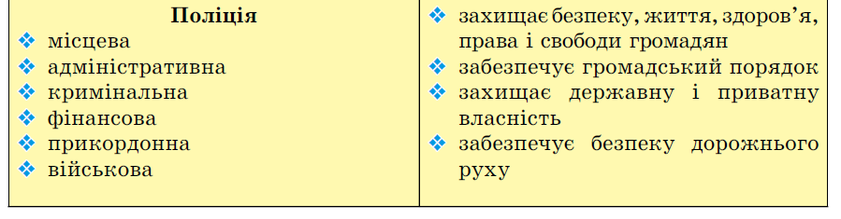
Правоохоронні органи України
За дотриманням Правил та Законів слідкують правоохоронні органи України. До них належать:
Поліція Суд
Адвокатура Прокуратура
!!! Уважно прочитайте їхні види та функції,
які вони виконують.

Slide 6
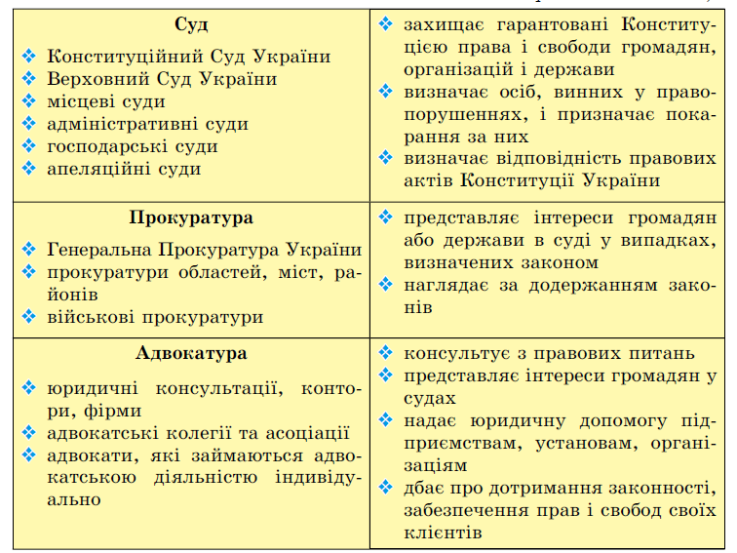

Slide 7

ПРАВОПОРУШЕННЯ – ЦЕ ДІЇ, ЯКІ ПОРУШУЮТЬ ПРАВА, ГАРАНТОВАНІ Конституцією держави
Якщо людина порушила встановлені Закони чи Правила, завдала шкоди громадянам чи державі, вона вчинила
В таких випадках для людини настає правова відповідальність.
Відповідальність – це визначені законом дії
щодо порушників закону, які встановлюються
відповідно до видів правопорушень
Та застосовують до порушників з метою
покарання та запобігання повторного скоєння.
Слово «відповідальність» означає ще і необхідність обов’язково відповідати за власні дії та вчинки.

Slide 8


Slide 9

Розрізняють такі види правопорушень:
- дисциплінарні проступки (пропуск занять без поважної причини);
- цивільно-правові або майнові правопорушення (пошкодження чужого майна);
- адміністративні правопорушення (порушення Правил дорожнього руху);
- кримінальні правопорушення (крадіжки, нанесення тілесних ушкоджень). Їх ще називають злочинами.

Slide 10

Проступок - це порушення правил поведінки; зухвала поведінка.
Правопорушення - це порушення закону, за яке передбачено покарання для дорослих і підлітків з шістнадцятирічного віку.
Злочин - це серйозне порушення закону дорослими людьми або неповнолітніми, які досягли віку притягнення до кримінальної відповідальності.

Slide 11

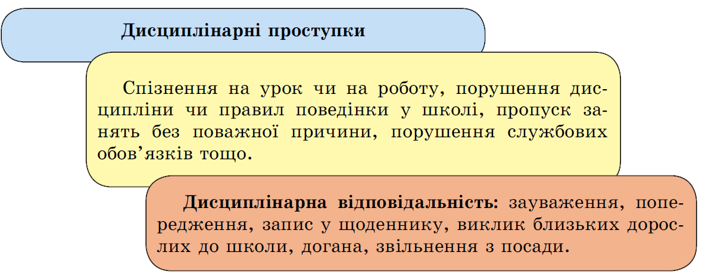
Дисциплінарні правопорушення (проступки) та ВІДПОВІДАЛЬНість за них
Не обмежена віком

Slide 12

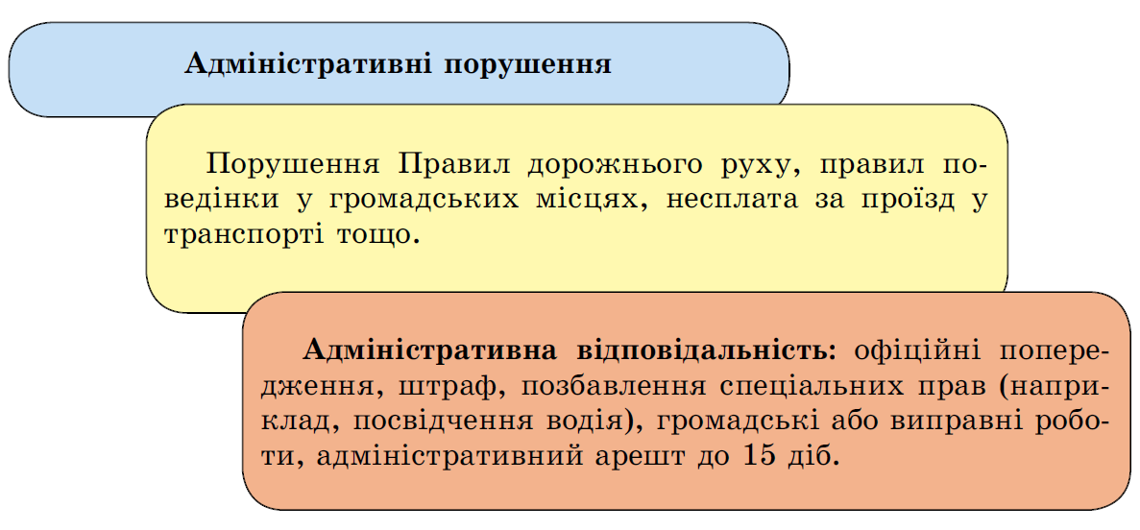
АДМІНІСТРАТИВНІ правопорушення
та ВІДПОВІДАЛЬНість за них
Настає з 16 років, коли правопорушникам 14-16 років — відповідають батьки;

Slide 13

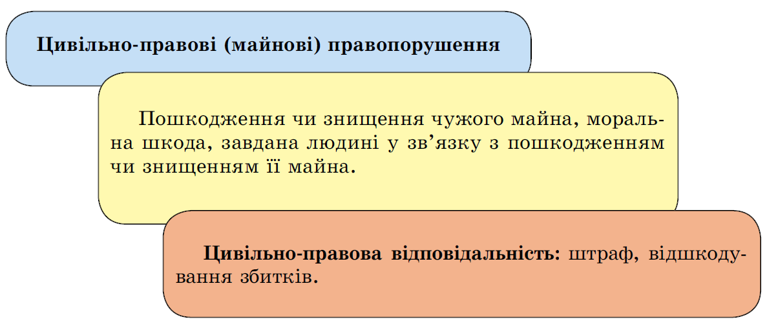
Цивільно-правові (майнові) правопорушення та ВІДПОВІДАЛЬНість за них
Настає з 15 років, якщо правопорушник має власні кошти; якщо коштів правопорушник не має або не досяг 15 років, за вчинення правопорушення відповідають батьки

Slide 14

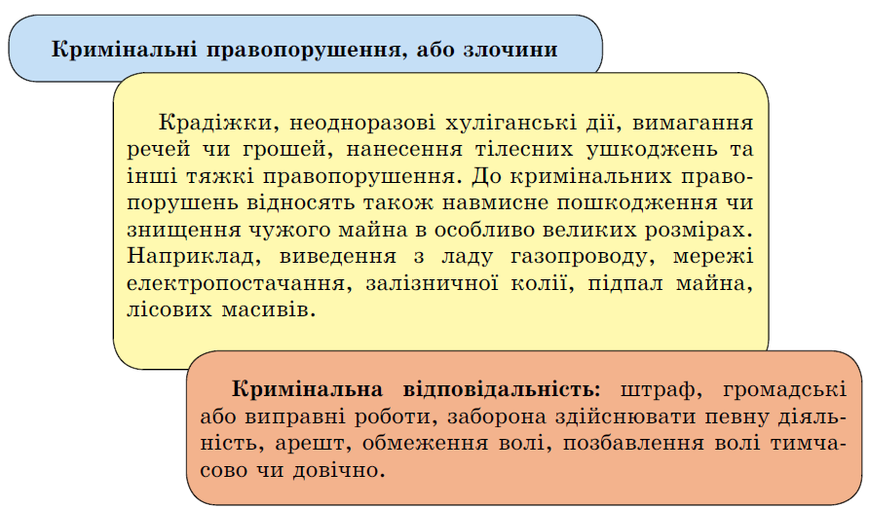
Кримінальні правопорушення (злочини) та ВІДПОВІДАЛЬНість за них
Настає в 16 років, в особливо тяжких випадках — з 14. Серед них: умисне вбивство, умисне тяжке тілесне ушкодження, диверсія, бандитизм, терористичний акт, зґвалтування, хуліганство тощо.
Більшість підлітків, скоюючи правопорушення або злочини, навіть не підозрюють про те, що вони повною мірою відповідають за свої дії.

Slide 15
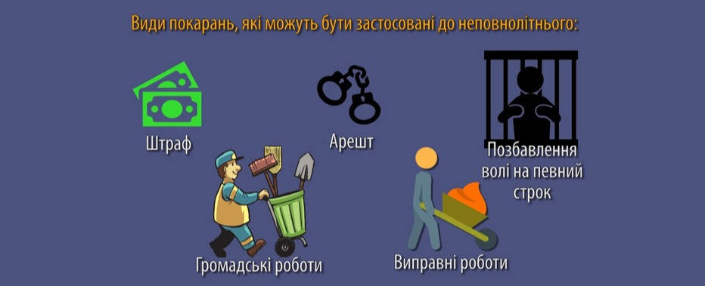
Переглянь відео “Кримінальна відповідальність неповнолітніх “
https://www.youtube.com/watch?v=50Mjx1g0uhk

Slide 16
Особливості кримінальної відповідальності неповнолітніх
Неповнолітньою вважається дитина у віці 14-18 років, тобто це дитина, яка не досягла віку, з яким закон пов'язує її повну цивільну дієздатність — можливість реалізовувати в повному обсязі передбачені Конституцією України й іншими законами права, свободи та юридичні обов'язки.
Вправа. Життєвий досвід.
Прочитайте інформацію на с. 169,170,171 підручника та ознайомтеся з своїми правами, обов’язками та відповідальністю за власні дії.

Slide 17


ЗАПАМ’ЯТАЙ
1. Твоє право не повинно порушувати право іншої людини!
2. Немає прав без обов’язків.
3. У всіх життєвих ситуаціях керуйтеся законодавством України.
4. Не робіть того, чого не слід робити.
5. Не беріть на себе чужу провину.

Slide 18

Домашнє завдання
Опрацювати §26, 27.
Написати до кожного виду правопорушень по одному прикладу та ймовірні варіанти покарання за нього.
Дотримуватися правил та Законів та не наражати себе на небезпеку!!!

